Slide 1
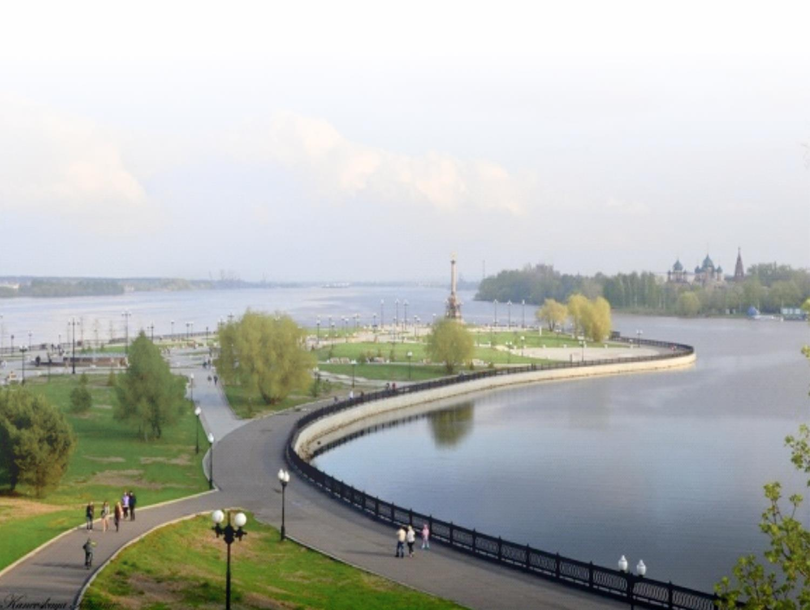
БАССЕЙНОВОЕ УПРАВЛЕНИЕ И ПЛАНИРОВАНИЕ НА ОСНОВЕ РИСКОВ ЗДОРОВЬЮ: НА ПРИМЕРЕ БАССЕЙНА РЕКИ КОТОРОСЛЬ
Фоменко Г.А., Бородкин А.Е., Павлова Э.А.

Slide 2

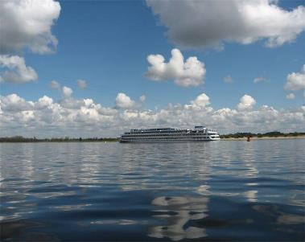
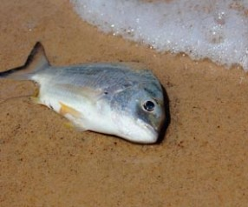
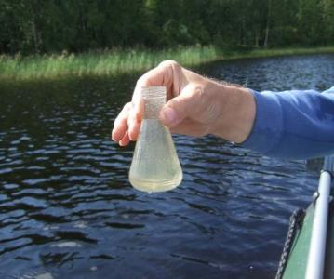
Актуальность
«...ни одна из благородных целей развития в мире не может быть достигнута без воды», «если мы исключаем природу из водного уравнения, то природа исключает нас из биосферы»
Председатель саммита Яноша Мартони
Будапештский водный саммит, 2013
Возросшая роль водных проблем связана с тем, что наибольший спрос в природно-ресурсной сфере в ближайшие десятилетия прогнозируется именно на пресную воду
На запасы пресной воды влияют стремительные темпы урбанизации: ожидается, что к 2050 году около 70% мирового населения будет проживать в городах
От качества питьевой воды напрямую зависит здоровье и иммунитет человека
Несовершенство современных оценочных критериев и подходов к управлению

Slide 3
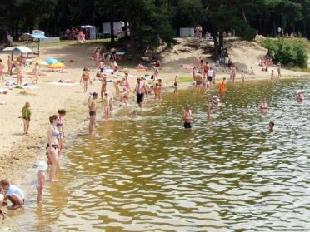

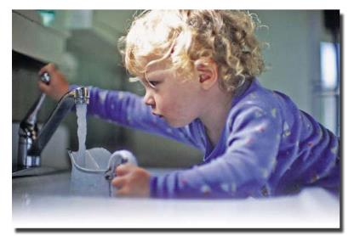
Цель и задачи исследования
Цель: рассмотреть возможность и результативность интеграции рисков здоровью населения в водохозяйственном планировании, а также включить рискологические индикаторы в моделирование и прогнозирование возможных медико-экологических последствий
Задачи:
- изучение многолетней динамики качества поверхностного водоисточника
(на примере р. Которосль);
расчёт средних суточных доз загрязняющих воду веществ при вероятном поступлении в организм взрослого и детского населения;
определение приоритетных органов и системы организма при вероятном поступлении загрязнителей;
оценка рисков здоровью населения при воздействии приоритетных загрязнителей;
определение рискогенных зон на участках р. Которосль и выявление вероятных источников загрязнения

Slide 4


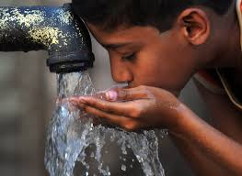
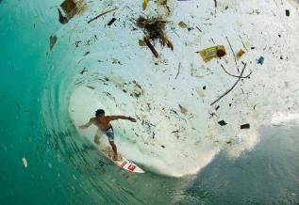
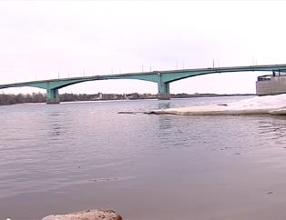
Проблема качества пресной воды
Мировой уровень
Мировой спрос на воду на период до 2050 года возрастет приблизительно на 55%
768 миллионов человек по-прежнему не имеют доступа к качественной пресной воде
Региональный уровень
В ряде регионов сохраняется низкий уровень внедрения эффективных технологий водоподготовки, имеет место вторичное загрязнение питьевой воды
В 40% случаев поверхностные водоисточники не соответствуют санитарным требованиям
Локальный уровень (г. Ярославль)
Малоинформативная оценка долей некачественных проб воды, ориентирована на средний процент проб с неудовлетворительными результатами и характеризует обобщенную статистическую совокупность результатов контроля, что не позволяет адекватно оценить риски здоровью

Slide 5
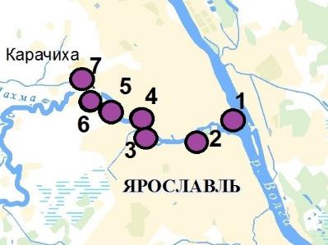
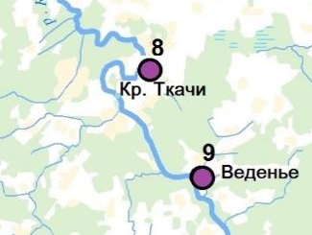
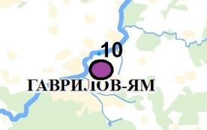
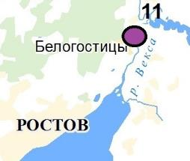

Материалы и методы
Натурные исследования воды р. Которосль:
среднемесячные концентрации загрязняющих веществ в период 2002-2008 гг.;
11 станций наблюдений
Математическое моделирование
расчет средних суточных доз загрязнителей воды;
расчеты вероятностей развития негативных эффектов на здоровье взрослых и детей
Статистическое исследование:
показатели параметрической и непараметрической статистики (средние, медиана, квартильный размах, перцентили);
показатели многомерной статистики (кластеризация, k-средние и др.)

Slide 6
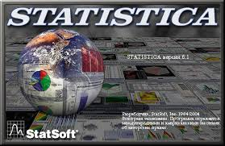
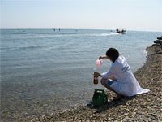
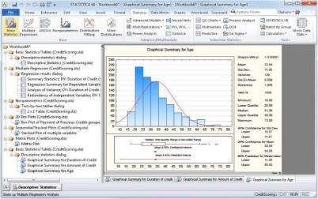

Структура выполнения работы по исследованию водохозяйственного планирования на основании ранжирования приоритетных загрязняющих веществ
Анализ результатов 7-ми летних натурных исследований качества воды р. Которосль
Статистический анализ
Процедура оценки риска здоровью населения
-
Идентификация опасности
Характеристика опасности
Оценка экспозиции
Характеристика риска
Водохозяйственное планирование

Slide 7
Подход на основе оценки риска здоровью для экологической безопасности водопользования
«Знать»
«Управлять»
- Оценка рисков и уязвимости (Научно-исследовательские программы),
карты риска наводнений и т.п.
экологические платежи,
Пространственное планирование и регулирование,
Инвестиции в структурную защиту от затопления, городская канализация
- Обеспечить безопасное водопользование на основе соблюдения нормативов (повысить качество пресной воды)
Цель
Источник: Dominique К. A Risk-based approach to resilient water security & lessons from the OECD survey of policies for water and adaptation: New Knowledge, New Practice for Resilient Water Security Stockholm World Water Week, 1 September 2013. URL: http://programme.worldwaterweek.org/sites/default/files/kathleen_dominique.pdf

Slide 8
Характеристика качества воды р. Которосль
Анализ многолетней динамики качества поверхностной воды позволил сориентироваться в предварительном выборе приоритетных химических токсикантов

Slide 9
Показатели опасности развития неканцерогенных эффектов
№ п/п | CAS | Название вещества | Критический эффект
1 | 7664-41-7 | Аммиак | Желудочно-кишечный тракт, печень
2 | 7439-89-6 | Железо | Слизистые, кожа, кровь, иммунная система
3 | 7440-50-8 | Медь | Желудочно-кишечный тракт
4 | 14797-55-8 | Нитраты | Кровь, сердечно- сосудистая система
5 | 14797-65-0 | Нитриты | Кровь, сердечно- сосудистая система
6 | 7782-50-2 | Хлориды (Хлор) | Слизистые, иммунная система
7 | 2228840 | Нефтепродукты | Почки
8 | 7440-70-2 | Кальций | Почки, биохим. (алкалоз, гиперкальцинемия)
9 | 7440-66-6 | Цинк | Кровь, биохим. (супероксид-дисмутаза)
10 | 7439-95-4 | Магний | Печень
11 | 7440-43-9 | Кадмий | Почки, гормон.
12 | 7439-92-1 | Свинец | ЦНС, нервная сист.,кровь, биохим.,развитие, репрод. сист., гормон, сердечно- сосудистая система
13 | 108-95-2 | Фенол | Развитие, почки, ЦНС

Slide 10
Критический орган | Станция | Географическое месторасположение
ЖКТ | 1 | Устье реки (левый берег)
 | 2 | Устье реки (правый берег)
 | 3 | Центр города Ярославля
Кровь, ССС | 4
 | 5
 | 6 | Правый берег реки около п. Карачиха
 | 7 | п. Карачиха
 | 8 | п. Красные Ткачи
Кровь, ЖКТ, ССС | 9 | д. Веденье
 | 10 | г. Гаврилов-Ям
 | 11 | п. Белогостицы
Распределение индекса опасности (HI) по станциям наблюдения с учетом значимых «органов/систем мишеней» для взрослого и детского населения

Slide 11
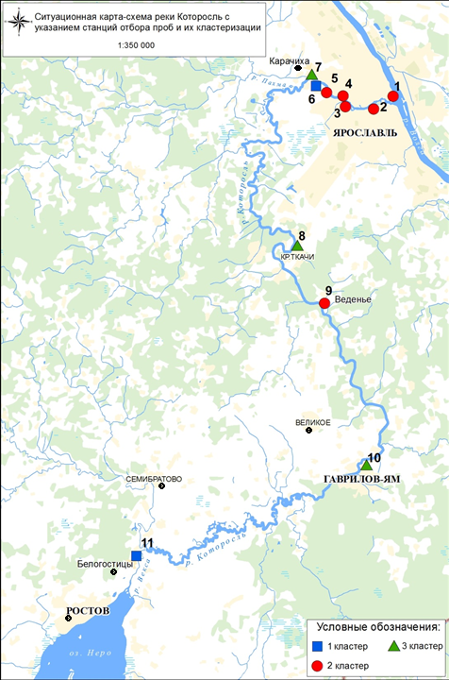
Расположение станций наблюдения качества поверхностной воды р. Которосль по уровням экспозиционной нагрузки на население
Кластер | Станция | Географическое месторасположение
1 | 6 | Правый берег реки около п. Карачиха
 | 11 | п. Белогостицы
2 | 1 | Устье реки (левый берег)
 | 2 | Устье реки (правый берег)
 | 3 | Центр города Ярославля
 | 4
 | 5
 | 9 | д. Веденье
3 | 7 | п. Карачиха
 | 8 | п. Красные Ткачи
 | 10 | г. Гаврилов-Ям

Slide 12
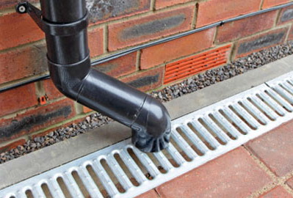
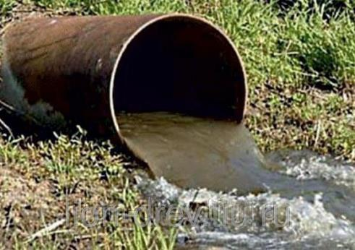
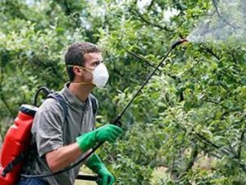
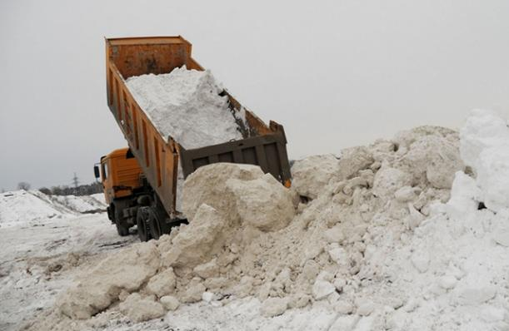
Возможные причины
Открытые ливневые канализации
Сбросы сточных вод без очистки или с недостаточной очисткой
Сбросы ливневых сточных вод с загрязненных территорий (сельхозугодия и т.д.).
Складирование загрязненного снега

Slide 13
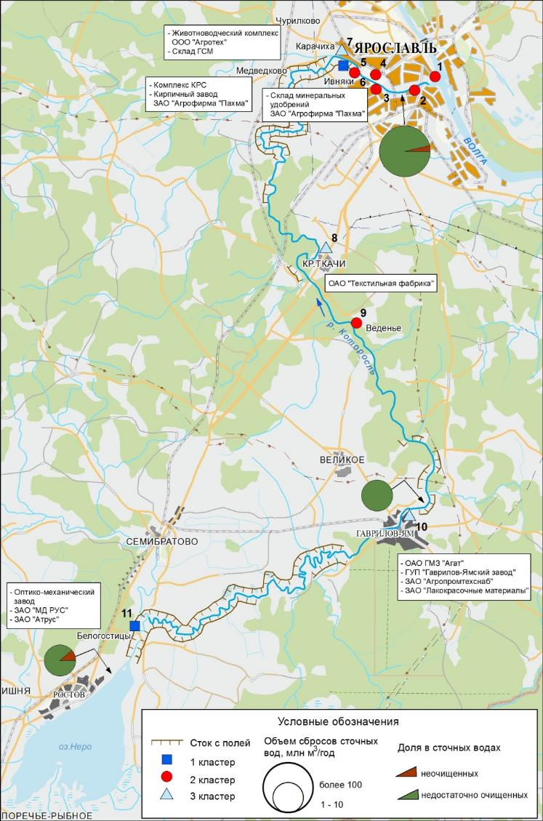

Slide 14
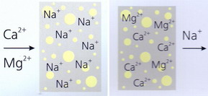
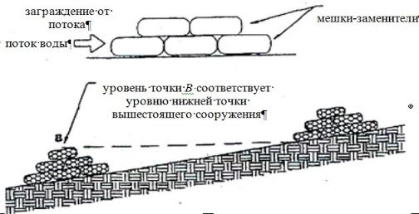
Мероприятия
Применить специальную очистку, как умягчение (смягчение) воды – снижение (до заданных пределов) жёсткости воды удалением из неё солей кальция и магния (происходит обмен ионов Са²⁺ и Mg²⁺ на ионы Na⁺ и Н⁺), в практике водоочистки применяют главным образом реагентный и катионитовый методы
Создание водозащитных дамб (для уменьшения скорости руслового потока и для уменьшения эрозии в низине или канале)
Фильтрующие полосы (фильтруют сток от осадка, органического материала, биологически значимых и химических веществ)

Slide 15
Мероприятия
Создание траншеи для проникновения ливневых сточных вод (ров, усыпанный камнями, для инфильтрации ливневых сточных вод)
Болотистая низина – открытый, богатый растительностью канал, собирающий и отклоняющий поток ливневой воды к требуемому расположению

Slide 16
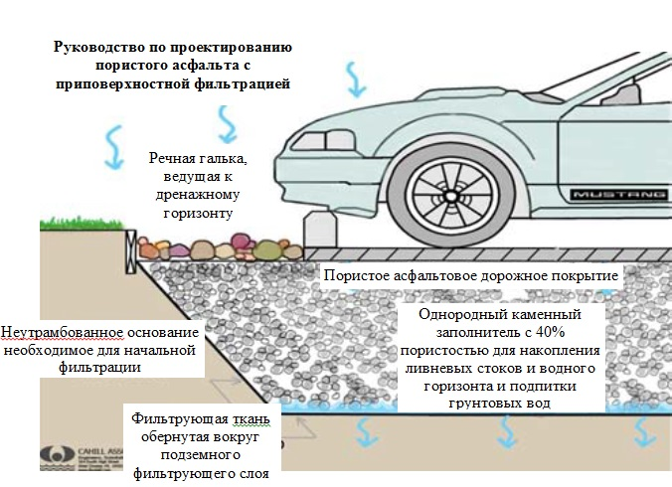
Мероприятия
Пористый тротуар является проницаемой поверхностью, которая позволяет осуществлять прохождение ливневых сточных вод. Загрязняющие вещества удаляются путем фильтрации (сорбционной и биологической активностью пористого материала) в нижележащие слои почвы

Slide 17
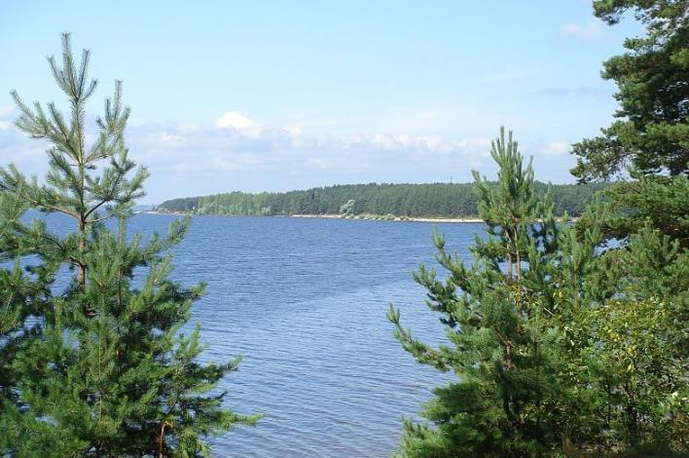
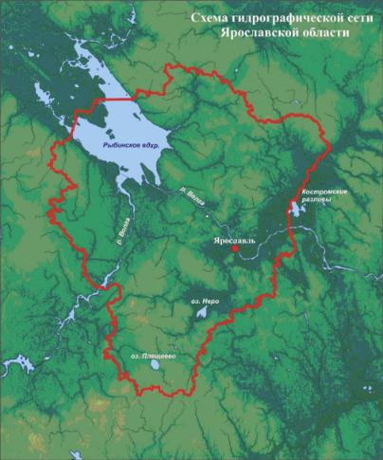
Вывод
Включение рисков здоровью в водохозяйственное планирование показало их результативность в качестве рискологических индикаторов для определения зон риска и обоснования приоритетов водоохраной деятельности ; также они дают полезную информацию для стратегического бассейнового управления.
Инструмент оценки рисков здоровью становится значимым элементом повышения эффективности системы управления качеством воды поверхностных водоисточников.

Slide 18
Спасибо за внимание

